Slide 1
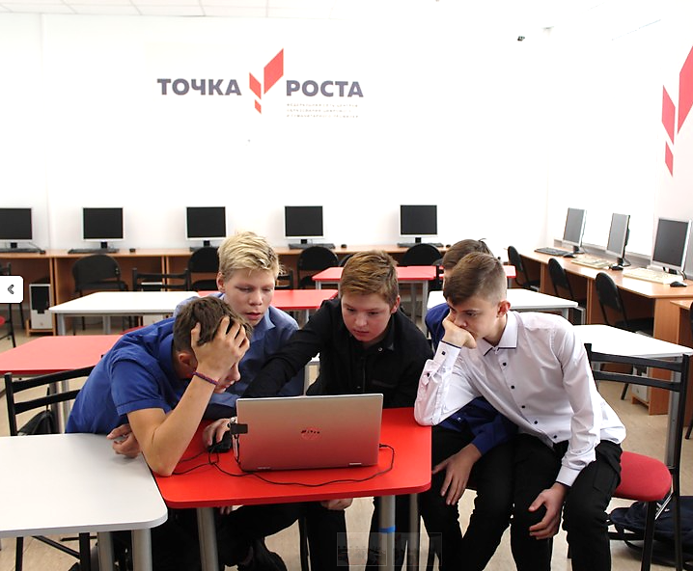
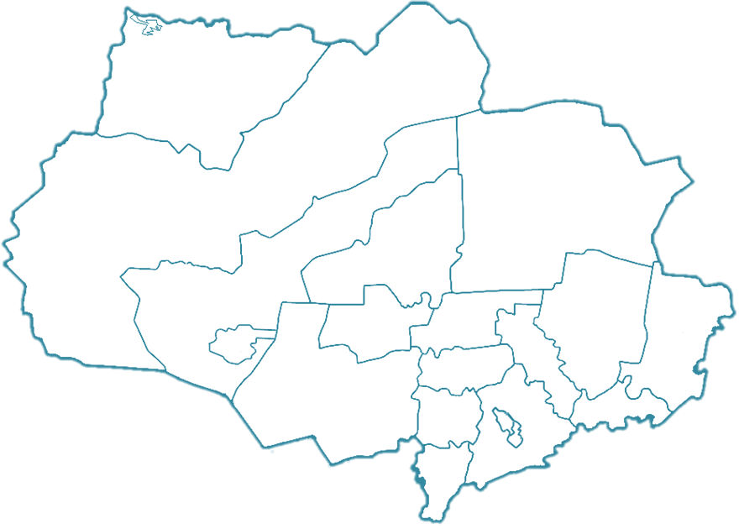
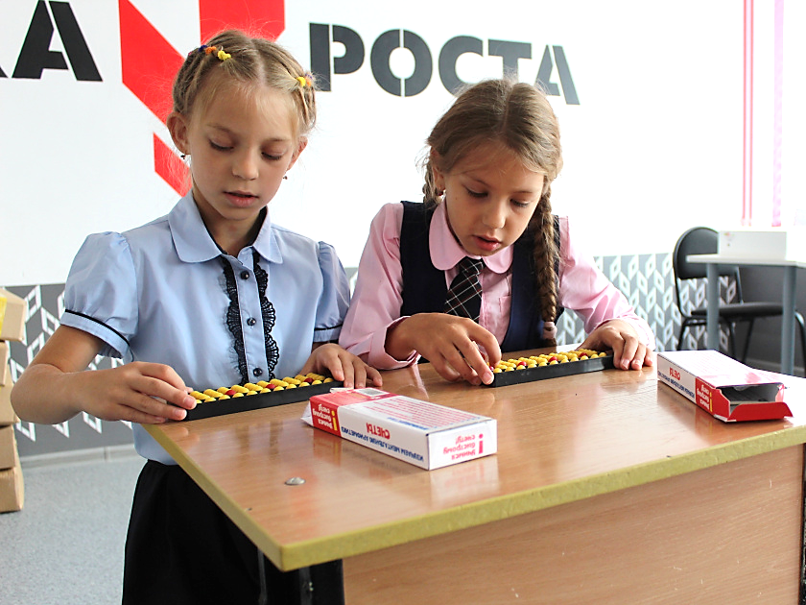
ДЕПАРТАМЕНТ
ОБЩЕГО
ОБРАЗОВАНИЯ
ТОМСКОЙ ОБЛАСТИ
От «Точек роста» общеобразовательных организаций до мастерских профессиональных образовательных организаций региона
ТОМСК
Грабцевич Ирина Борисовна,
Начальник Департамента общего образования Томской области

Slide 2
ПРЕДМЕТНАЯ ОБЛАСТЬ «ТЕХНОЛОГИЯ»
ОБНОВЛЕНИЕ СОДЕРЖАНИЯ ПРЕДМЕТНОЙ ОБЛАСТИ «ТЕХНОЛОГИЯ»
Реализация обновленного содержания предметной области «Технология» в сетевой форме на базе организаций-партнеров
Обновленная материально-техническая база общеобразовательных организаций, находящихся в сельской местности и малых городах
ШКОЛА
Среднее профессиональное образование
ШКОЛА
ШКОЛА
Обновленные рабочие программы по предметной области «Технология»
ШКОЛА
ШКОЛА

Slide 3
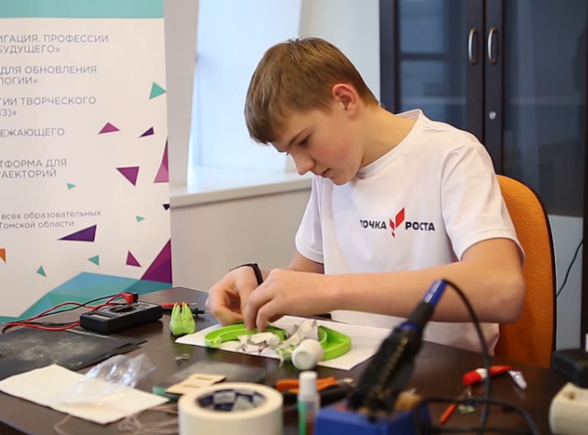
РЕАЛИЗАЦИЯ ПРЕДМЕТНОЙ ОБЛАСТИ «ТЕХНОЛОГИЯ» В СЕТЕВОЙ ФОРМЕ
Среднее профессиональное образование
Робототехника
ШКОЛА
Гончарное дело, Швейное дело, Кондитерское дело, Производство мебели
1,2 модуля – 12/16 часов
Современные технологии в агропромышленном комплексе
Реализация предметной области «Технология», на базе организаций, имеющих высокооснащенные ученико-места в 2019-2020 уч.году
37
3 476
общеобразовательных организаций
10
Промышленный дизайн
профессиональных образовательных организаций
ОБУЧАЮЩИХСЯ
3D-моделирование и прототипирование

Slide 4
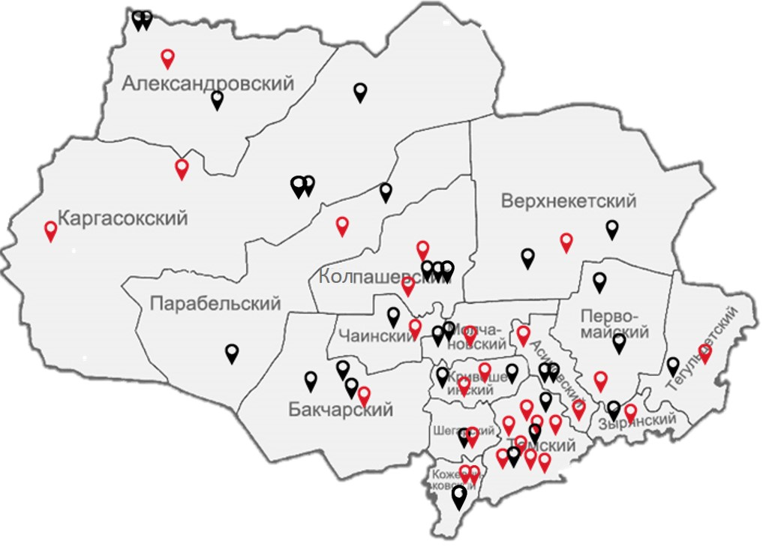
РЕГИОНАЛЬНАЯ СЕТЬ ЦЕНТРОВ «ТОЧКА РОСТА»
Реализация программ дополнительного образования детей в Центрах
1 363
300
350
Количество детей, зачисленных на программы доп.образования, с использованием сертификата
Сертификат доп.образования в статусе учета
1 069
Количество программ доп.образования, реализуемых в Центрах – 204
Программы технической и естественнонаучной направленности
Робототехника, промышленный дизайн, 3D-моделирование, программирование (Python, Scratch), ТРИЗ, Программирование БПЛА, VR/AR
65 программ
Шахматы
29 программ
Медиатворчество
Мультстудия, «Снимаем кино», Юный журналист, Медиастудия, школьная газета, школьный медиацентр, школьное телевидение.
18 программ
2019: 29 школ (12,5 тыс.человек)
2020: 60 школ (26,5 тыс.человек)
2021-2023: + 73 школы
Здоровьесберегающие программы
«Школа безопасности», «Научись спасать жизнь», Юные инспектора дорожного движения.
16 программ

Slide 5
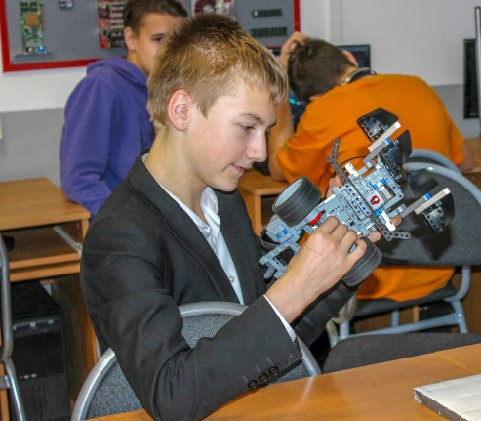
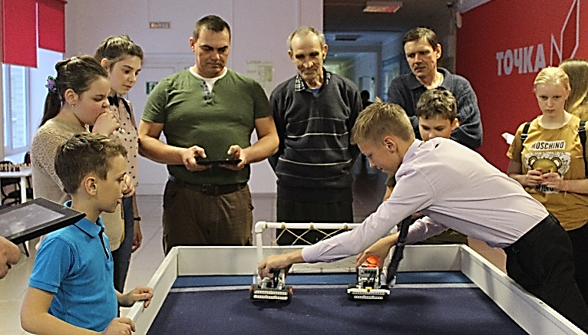
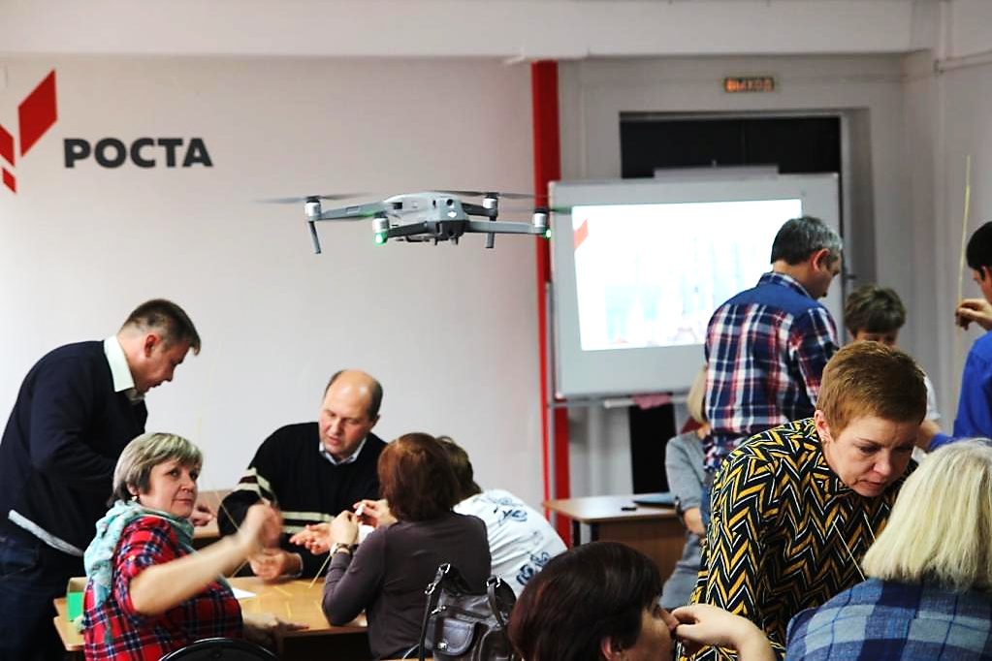
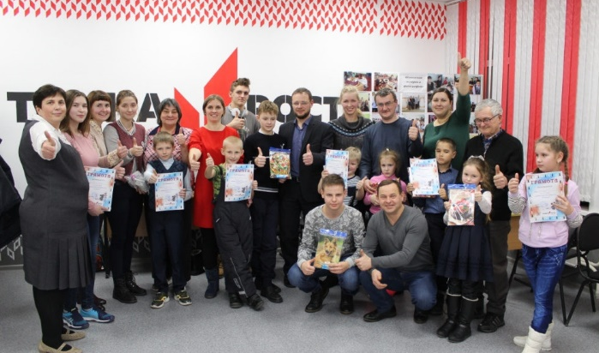
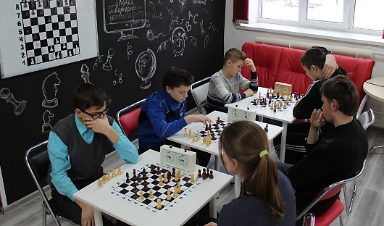
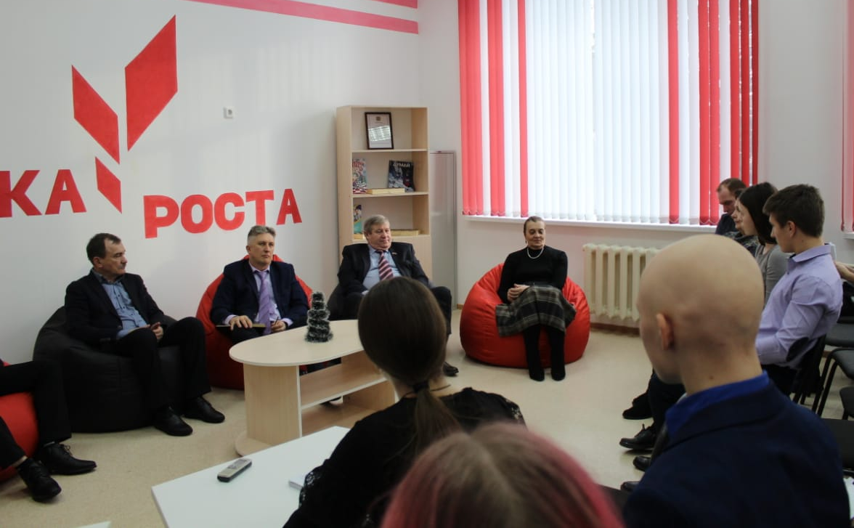
ЦЕНТРЫ ОБРАЗОВАНИЯ ЦИФРОВОГО И ГУМАНИТАРНОГО ПРОФИЛЕЙ «ТОЧКА РОСТА»: РЕГИОНАЛЬНЫЙ АСПЕКТ
ПОТРЕБНОСТИ ДЕТЕЙ
Узнать что-то новое
Создать что-то своими руками
Удовлетворить любопытство
Интересно провести время
ПОТРЕБНОСТИ РОДИТЕЛЕЙ
Интерактивные программы
Обучение через развлечение
Новый формат культурного и интеллектуального досуга
Рекомендательные письма/письма поддержки при поступлении
ПОТРЕБНОСТИ РЕГИОНА
Разработка школьниками инновационных проектов, отвечающих запросам реального сектора экономики региона
Подготовка кадров в области современных технологий по направлениям реального сектора экономики
Закрепление лучших кадров в регионе

Slide 6
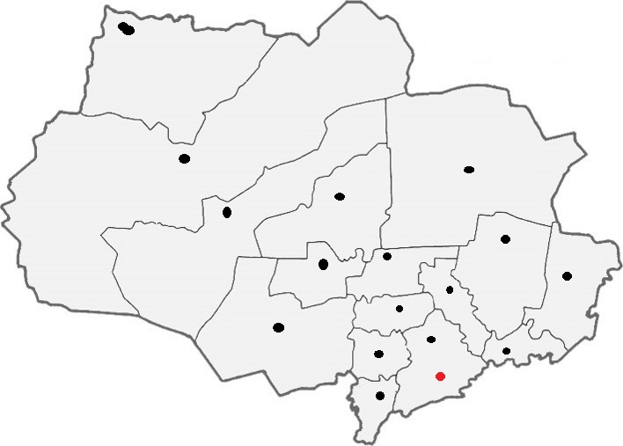
ОБРАЗОВАТЕЛЬНО - ОТРАСЛЕВЫЕ КЛАСТЕРЫ ТОМСКОЙ ОБЛАСТИ
Создание единого образовательного пространства, для раскрытия индивидуальных способностей личности школьника, позволяющего сделать осознанный выбор профессиональной образовательной траектории
Комбинированный кластер
(сфера услуг и промышленность)
Транспортный кластер
Лесопромышленный кластер
KPI
Знакомство с востребованными профессиями Томской области и получение базовых компетенций в выбранной профессиональной деятельности
Практическое знакомство с системой профессионального образования для получения знаний и формирования мотивации для последующих этапов обучения
Использование возможностей предпрофильного обучения, как универсального курса для решения задач профессионального самоопределения школьников. Обучение первой профессии
Создание условий для подготовки профессионально ориентированных кадров и их закрепление на предприятиях муниципального образования
4
СТРЕЖЕВОЙ
АЛЕКСАНДРОВСКОЕ
4
КАРГАСОК
3
БЕЛЫЙ ЯР
КОЛПАШЕВО
3
5
ПАРАБЕЛЬ
ПЕРВОМАЙСКОЕ
3
3
2
МОЛЧАНОВО
2
ТЕГУЛЬДЕТ
ПОДГОРНОЕ
4
АСИНО
БАКЧАР
4
4
КРИВОШЕИНО
2
1
2
ЗЫРЯНСКОЕ
СЕВЕРСК
МЕЛЬНИКОВО
ТОМСК
Речной кластер
9
1
Агропромышленный кластер
3
Агропромышленный кластер
КОЖЕВНИКОВО
Сфера услуг
Информационные технологии
Notes:
МЕХАНИЗМЫ:
Внедрение сетевых форм реализации программ дополнительного образования;
Организация совместной внеурочной деятельности обучающихся, в том числе в каникулярный период (проведение профильных смен: «Лесная школа», «Агросмена» и т.д.);
Реализация совместной проектной деятельности школ с профессиональными образовательными организациями с учетом экономической ситуации в муниципалитете;
Реализация в сетевом формате программ предпрофильной подготовки;
Вовлечение в профессиональное самоопределение школьников, предприятий и организаций - партнеров, являющихся потенциальными работодателями
Проведение для школьников на базе профессиональных образовательных организациях и организаций - партнеров мероприятий профориентационной направленности (проф. пробы, мастер-классы, проект «Билет в будущее», вовлечение в чемпионатное движение Ворлдскиллз, Абилимпикс);
Организация стажировок и повышения квалификации, в том числе на базе профессиональных образовательных организациях, педагогических работников и управленческих кадров Центров «Точка роста» .

Slide 7
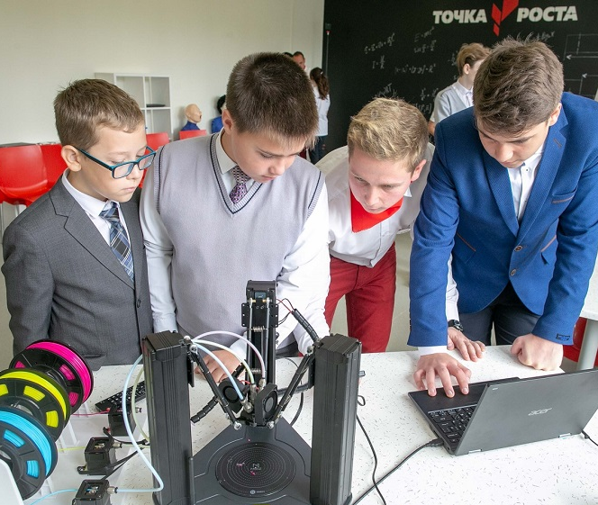
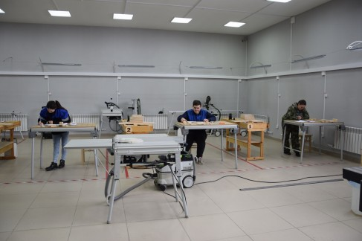
ПОДГОТОВКА ШКОЛЬНИКА ПОД ВЫСОКОТЕХНОЛОГИЧНЫЙ ПРОЕКТ
ШКОЛА
ПРОФЕССИОНАЛЬНЫЕ ОБРАЗОВАТЕЛЬНЫЕ ОРГАНИЗАЦИИ
С использованием нового оборудования Центров создается 3D модель (прототип)
С использованием высокотехнологичного оборудования изготавливается ранее созданная модель (прототип)
Доработка/ Усовершенствование модели
Готовый продукт

Slide 8
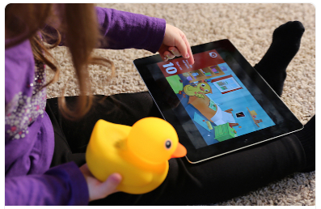
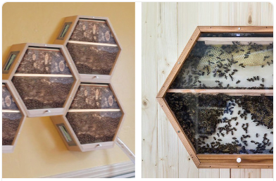
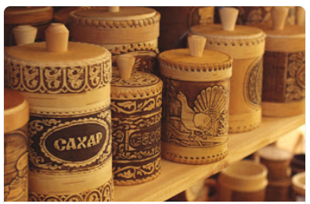
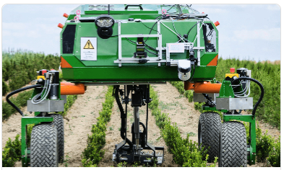
ЛЕСОПРОМЫШЛЕННЫЙ КЛАСТЕР
ШКОЛА
ШКОЛА
МАОУ Гимназия №2 г.Асино
МАОУ СОШ №4 г.Асино
«Умный» дом для уток
Дизайн деревянных значков с символами Томской области
ШКОЛА
ПРОФЕССИОНАЛЬНЫЕ ОБРАЗОВАТЕЛЬНЫЕ ОРГАНИЗАЦИИ
МАОУ СОШ № 64 г.Томска
«Умный» пчелодом
Томские сувениры
АГРОПРОМЫШЛЕННЫЙ КЛАСТЕР
Томский аграрный колледж
ШКОЛА
МБОУ Первомайская СОШ
ПРОФОРИЕНТАЦИЯ
ВЫБОР ПРОФЕССИИ
МБОУ «Кривошеинская СОШ им. Героя
Советского Союза Ф.М. Зинченко»
Создание карт полей и схемы движения агротехники
Модели агрокультур
Notes:
МЕХАНИЗМЫ:
Внедрение сетевых форм реализации программ дополнительного образования;
Организация совместной внеурочной деятельности обучающихся, в том числе в каникулярный период (проведение профильных смен: «Лесная школа», «Агросмена» и т.д.);
Реализация совместной проектной деятельности школ с профессиональными образовательными организациями с учетом экономической ситуации в муниципалитете;
Реализация в сетевом формате программ предпрофильной подготовки;
Вовлечение в профессиональное самоопределение школьников, предприятий и организаций - партнеров, являющихся потенциальными работодателями
Проведение для школьников на базе профессиональных образовательных организациях и организаций - партнеров мероприятий профориентационной направленности (проф. пробы, мастер-классы, проект «Билет в будущее», вовлечение в чемпионатное движение Ворлдскиллз, Абилимпикс);
Организация стажировок и повышения квалификации, в том числе на базе профессиональных образовательных организациях, педагогических работников и управленческих кадров Центров «Точка роста» .

Slide 9
КОНЦЕПЦИЯ ТЕРРИТОРИИ ИНТЕЛЛЕКТА И ЕЕ ТЕХНОЛОГИЧЕСКОЕ ИСПОЛНЕНИЕ

Slide 10
ПОДГОТОВКА ШКОЛЬНИКА ПОД ВЫСОКОТЕХНОЛОГИЧНЫЙ ПРОЕКТ

Slide 11
ПОДГОТОВКА ШКОЛЬНИКА ПОД ВЫСОКОТЕХНОЛОГИЧНЫЙ ПРОЕКТ
ШКОЛА
ПРОФЕССИОНАЛЬНЫЕ ОБРАЗОВАТЕЛЬНЫЕ ОРГАНИЗАЦИИ
С использованием нового оборудования Центров создается 3D модель (прототип)
С использованием высокотехнологичного оборудования изготавливается ранее созданная модель (прототип)
Доработка/ Усовершенствование модели
Готовый продукт

Slide 12
НАПРАВЛЕНИЯ РАБОТЫ ЦЕНТРОВ «ТОЧКА РОСТА» (РЕГИОНАЛЬНЫЕ ОСОБЕННОСТИ)
Целями деятельности Центров являются: (ФП «Современная школа»)
создание условий для внедрения на уровнях начального общего, основного общего и (или) среднего общего образования новых методов обучения и воспитания, образовательных технологий, обеспечивающих освоение обучающимися основных и дополнительных общеобразовательных программ цифрового и гуманитарного профилей
обновление содержания и совершенствование методов обучения по учебным предметам «Информатика», «Основы безопасности жизнедеятельности» и предметной области «Технология»
Цель: (региональная составляющая)
Создание единого образовательного пространства для развития общекультурных компетенций, цифровой грамотности, проектной деятельности, творческой самореализации и осознанного выбора профессиональной образовательной траектории школьников
1. ОБРАЗОВАТЕЛЬНО-ОТРАСЛЕВЫЕ КЛАСТЕРЫ ТОМСКОЙ ОБЛАСТИ ДЛЯ РАСКРЫТИЯ ИНДИВИДУАЛЬНЫХ СПОСОБНОСТЕЙ ШКОЛЬНИКОВ ПРИ ОСОЗНАННОМ ВЫБОРЕ ПРОФЕССИОНАЛЬНОЙ ОБРАЗОВАТЕЛЬНОЙ ТРАЕКТОРИИ
2. РЕАЛИЗАЦИЯ ПРОЕКТА «ТЕРРИТОРИЯ ИНТЕЛЛЕКТА» С УЧАСТИЕМ ЦЕНТРОВ «ТОЧКА РОСТА»
Цель:
Создание единого образовательного пространства, для раскрытия индивидуальных способностей личности школьника, позволяющего сделать осознанный выбор профессиональной образовательной траектории
Цель:
Создание единого образовательного пространства для развития общекультурных компетенций, цифровой грамотности, проектной деятельности, творческой самореализации школьников
Задачи:
Разработка и реализация дополнительных образовательных программ с учетом территориально-экономических особенностей развития муниципалитета
Вовлечение обучающихся и педагогических работников в совместную проектную деятельность с учетом территориально-экономических особенностей развития муниципалитета
Внедрение обновленного содержания преподавания предметных областей «Технология» в сетевой форме
Создание системы профориентации обучающихся, направленной на формирование осознанного профессионального выбора, личностного развития, повышения мотивации к учебной деятельности с учетом территориально-экономических особенностей развития муниципалитета
Формирование первичных предпринимательских компетенций у обучающихся
Реализация комплекса мер по непрерывному развитию педагогических работников и управленческих кадров, включая руководителей и педагогических работников Центра «Точка роста»
Вовлечение родительской общественности в мероприятия, проводимые с учетом территориально-экономических особенностей муниципалитета, в котором располагается Центр «Точка роста»
Задачи:
Построение индивидуальных образовательных траекторий школьников по выбранным профессиональным компетенциям
Обеспечение внедрения обновленного содержания образования и методик преподавания предметной области «Технология», «Информатика»
Участие школьников в реализации реальных проектов от предприятий Томской области
Создание и апробация внедрение модели равного доступа к современным дополнительным общеразвивающим программам
Внедрение сетевых форм реализации дополнительных общеразвивающих программ
Вовлечение обучающихся и педагогов в проектную деятельность
Обеспечение педагогов инструментами индивидуализации развития детей, вовлечение обучающихся в механизмы наставничества
KPI
Реализация 29 дополнительных образовательных программ с учетом территориально-экономических особенностей развития муниципалитета
Участие в реализации 10 совместных проектов с учетом территориально-экономических особенностей развития муниципалитета
1000 обучающихся осваивают предметную область «Технология» в сетевой форме с учетом территориально-экономических особенностей развития муниципалитета
KPI
1500 обучающихся 5-8 классов используют платформу «Территория интеллекта» для построения индивидуальных образовательных траекторий
1000 обучающихся осваивают обновленное содержание предметной области «Технология»
1500 обучающихся осваивают обновленное содержание предметной области «Информатика»
Реализация 10 реальных проектов от предприятий Томской области
20 волонтеров студентов
Внедрение 2 моделей наставничества: «Студент-ученик», «Работодатель-ученик»

Slide 13
ДЕПАРТАМЕНТ
ОБЩЕГО
ОБРАЗОВАНИЯ
ТОМСКОЙ ОБЛАСТИ
От «Точек роста» общеобразовательных организаций до мастерских профессиональных образовательных организаций региона
ТОМСК
Грабцевич Ирина Борисовна,
Начальник Департамента общего образования Томской области

